Slide 1
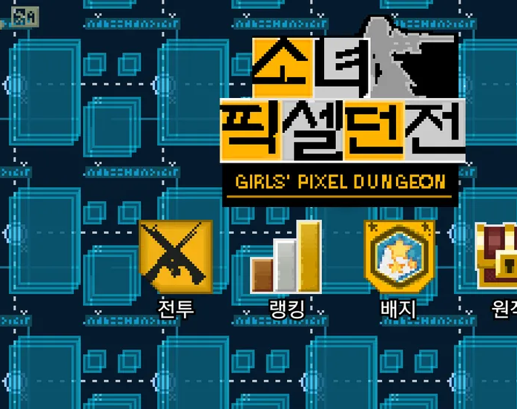
Girl's Pixel Dungeon
1차 발표
2022180044 게임공학과
김다니엘

Slide 2
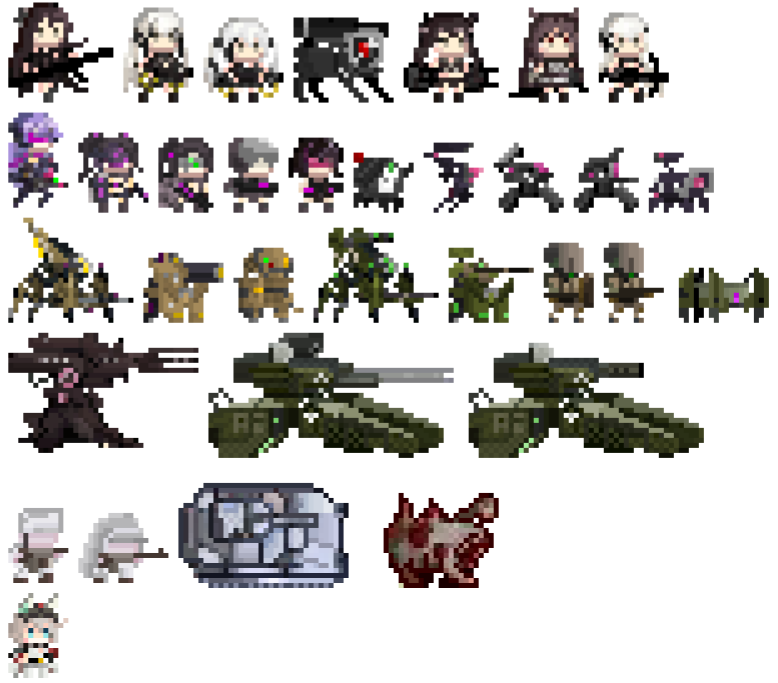
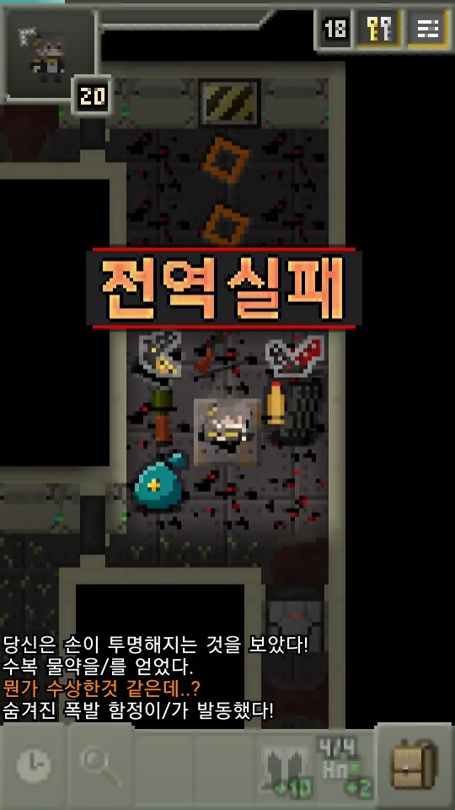
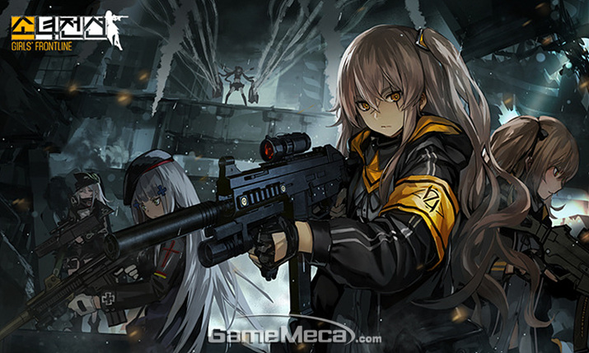
게임소개
소녀 픽셀 던전(Girl's Pixel Dungeon)'은 인기 모바일 로그라이크 게임인 '픽셀 던전(Pixel Dungeon)’의 2차 창작 게임입니다.
특히 한국의 모바일 게임 '소녀전선'의 캐릭터와 세계관을 기반으로 만들어졌습니다.

Slide 3
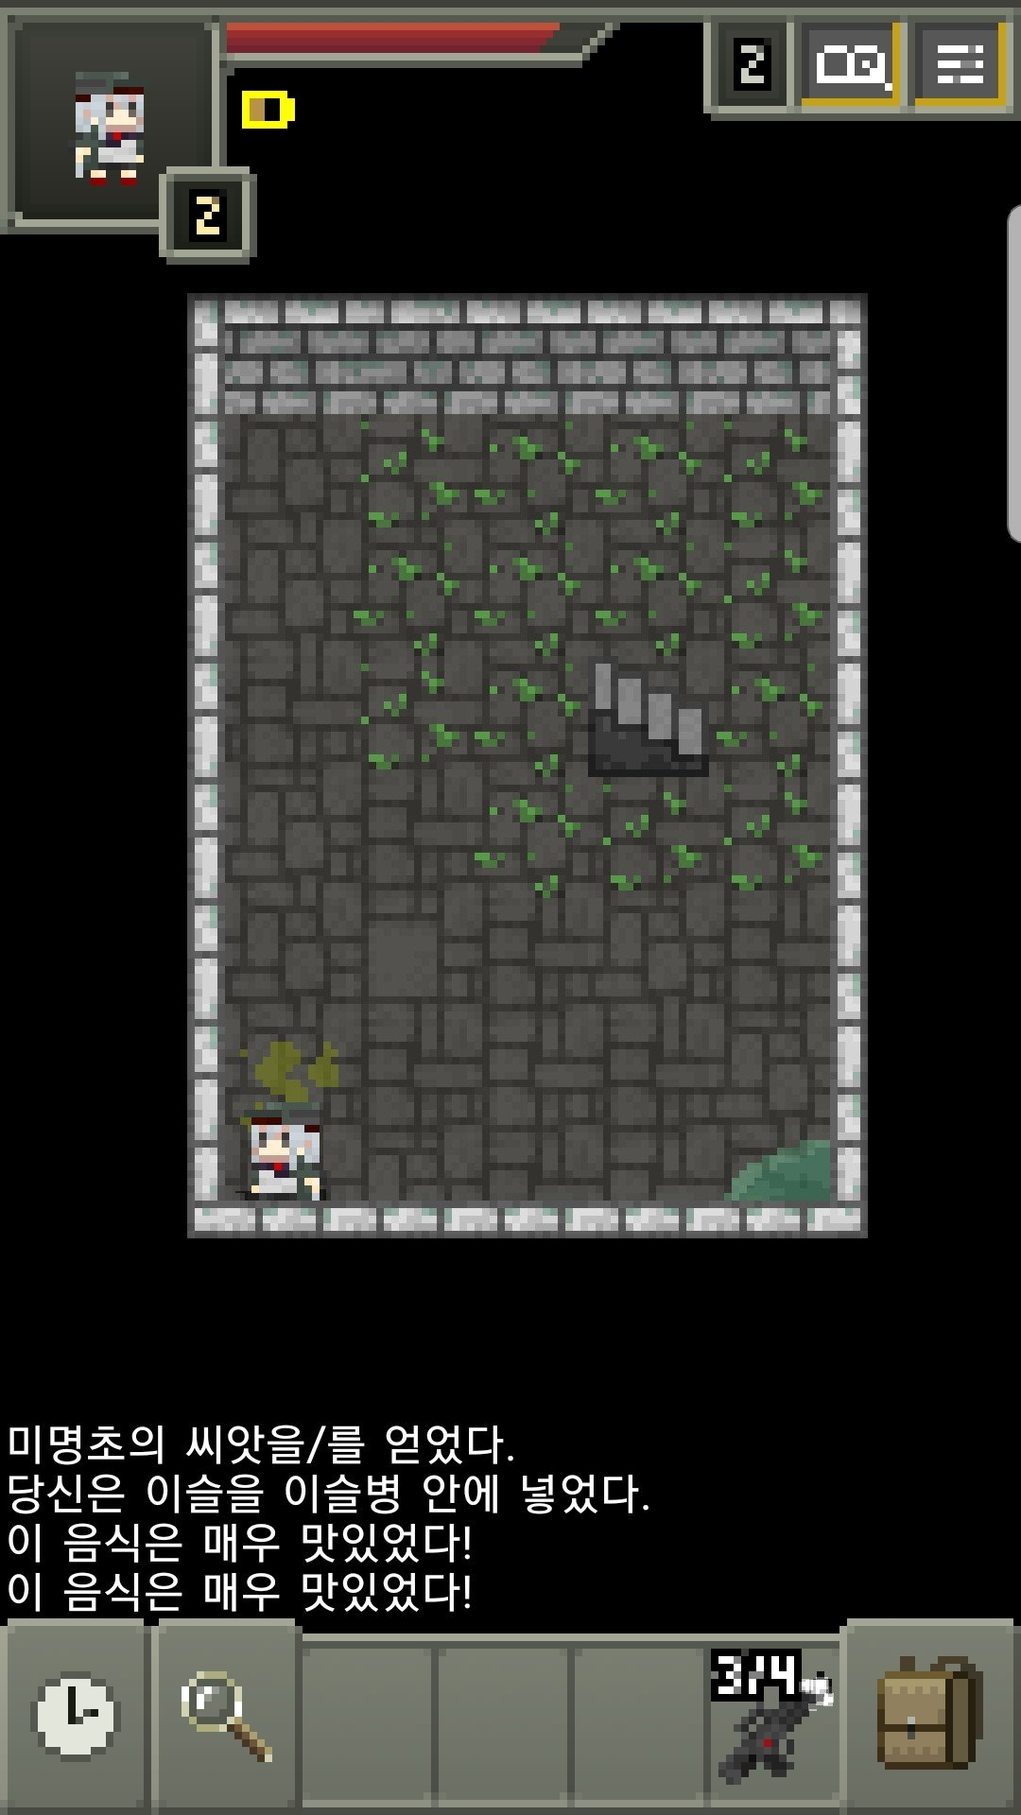
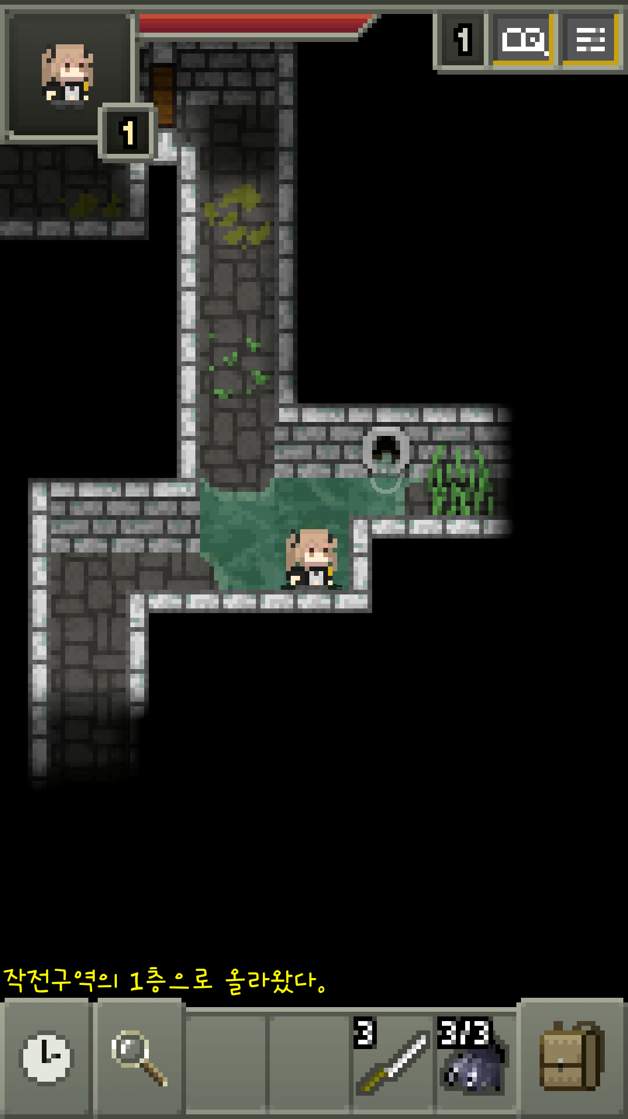
게임진행-1
층수 +1 레벨' 권장 공식은 플레이어가 몬스터 대비 적정 수준을 유지하도록 유도하는 난이도 및 성장 곡선의 기준이 됩니다
던전 깊은 곳에서는 플레이어의 캐릭터(UMP45, G11 등)가 두 가지 중 하나의 전직을 선택하게 됩니다.
시작 지점: 플레이어는 지상이나 마을이 아닌, 바로 지하 던전에서 모험을 시작합니다.

Slide 4
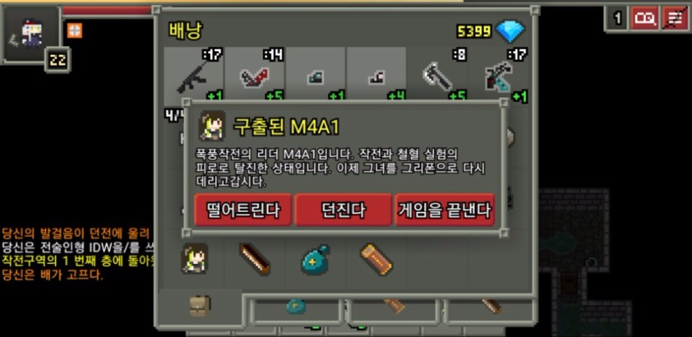
게임진행 -2
층수가 깊어질수록 적들의 체력과 공격력이 높아지며, 난이도가 급격히 상승합니다.
때로는 특정 조건을 만족시켜 일반 루트를 벗어난 '분기점'에 진입할 수 있습니다.
분기점에는 기존 던전과는 다른 강력한 몬스터와 보스가 등장하지만, 성공적으로 공략하면 더 좋은 보상을 얻을 수 있습니다.
게임 흐름의 마지막 단계입니다.
철혈공조에 납치된 M4A1을 구출하는 미션을 완수하며 마침내 게임의 엔딩을 보게 됩니다.

Slide 5
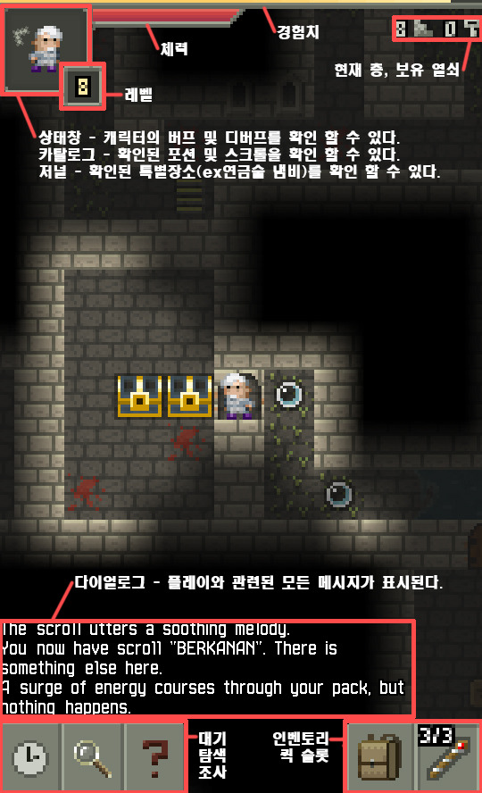
게임특징
1. 직관적인 인터페이스와 성장 요소
레벨(Level) 및 직업:
캐릭터의 현재 레벨이 표시
미식별 요소 (로그라이크 규칙): 오른쪽 이미지 하단의 메시지처럼, 획득한 주문서(Scroll)나 물약은 사용하거나 '감정(식별)'하기 전까지는 그 효능을 알 수 없습니다.
이는 매 게임마다 새로운 도전과 위험을 더하는 로그라이크의 중요한 특징입니다.

Slide 6
게임 개발 9주차 일정
1주차
맵/타일 렌더링 시스템 구현
2주차
캐릭터(플레이어)클래스 및 몬스터 클래스 구현
3주차
플레이어 입력 처리 및 이동 구현
4주차
몬스터 [적대세력] (정지/추적)구현
5주차
2차 발표 준비 및 기본 ui 구현 및 인벤토리 시스템 정리
6주차
체력/허기/레벨 등 기본 hud 구현
7주차 ~9주차 버그 수정
*
아이템 및 공격/ 피격/ 사망/ 로직은 시스템 정리 후 7주차~9주차에 다시 정리를 할 것 같습니다.

